Slide 1
Портфолио
ученика начальной
школы

Slide 2
"У каждого ученика будет "портфолио", то есть индивидуальный "портфель" образовательных достижений - результаты районных, областных олимпиад, интересные самостоятельные проекты и творческие работы. Это очень важно при определении готовности школьника к углубленному изучению ряда предметов"

Slide 3
Основные цели и задачи ведения портфолио
► Создание ситуации успеха для каждого ученика, повышение самооценки и уверенности в собственных возможностях.
► Максимальное раскрытие индивидуальных способностей каждого ребенка, создание условий для его самореализации и самоактуализации в различных областях школьной и внешкольной жизни.
► Развитие познавательных интересов учащихся и формирование готовности к самостоятельному познанию.
► Формирование установки на творческую деятельность , развитие мотивации дальнейшего творческого роста;
► Приобретение навыков саморефлексии, формирование умения анализировать собственные интересы, склонности, потребности и соотносить их с имеющимися возможностями
(«я реальный», «я идеальный»).

Slide 4
Что это даёт?
ученику | учителю
Формировать навык самоконтроля и самооценки Видеть своё продвижение | ✓ Наглядно видеть процесс формирования предметного знания у детей, обеспечивать своевременную и целенаправленную коррекцию ✓ Сделать отметку содержательной и для ученика и для родителей ✓ Сделать оценку работы оптимистичной

Slide 5
Для чего все это нужно?
Материал портфолио собирается не один год, а в течение всего периода обучения. Портфолио является формой аутентичного оценивания образовательных результатов по продукту, созданному учащимся в ходе учебной, творческой, социальной и других видов деятельности. Таким образом, портфолио соответствует целям, задачам и идеологии практико- ориентированного обучения.

Slide 6
Как выглядит портфолио?
Как правило, для создания портфолио требуется папка "на кольцах" (обычная или архивная), которая наполнена файлами с перфорацией. Желательно приобрести разноформатные файлы для хранения документов или работ формата А4, А5 и А3. Дополнительно можно вложить разделители, которые помогут структурировать папку по разделам.

Slide 7
Как выглядит портфолио?
Жестких требований (государственного образца) на данный момент не существует. И это радует! Ведь работа над портфолио - хорошая возможность проявить себя, подойти творчески к этой задаче, придумать что-то свое, оригинальное. Единственное, чего стоит опасаться, так это того, чтобы портфолио ученика начальной школы не назывался "Портфель моих достижений" ("Мои достижения" и т.п.) и чтобы не выводился на передний план раздел, документально подтверждающий эти достижения (всевозможные грамоты и сертификаты)

Slide 8
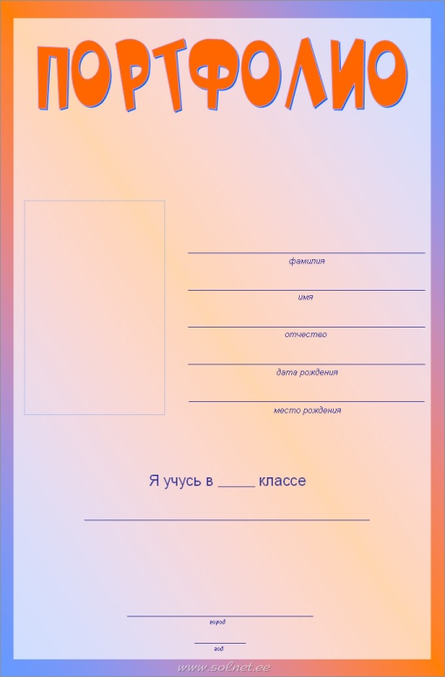
ТИТУЛЬНЫЙ ЛИСТ
Содержит основную информацию
(фамилия имя и отчество; учебное заведение, класс), контактную информацию и фото ученика.

Slide 9
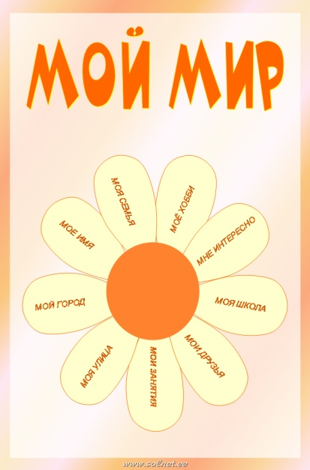
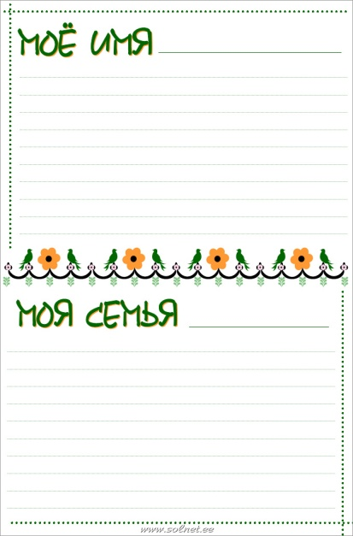
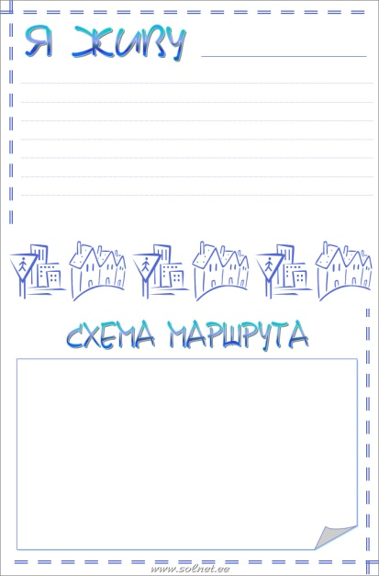
РАЗДЕЛ "МОЙ МИР"
Здесь можно поместить любую информацию, которая интересна и важна для ребенка. Возможные заголовки листов:
"Мое имя "
"Моя семья"
"Мой город "
"Мои друзья"
"Мои увлечения"
"Моя школа"
"Мои любимые школьные предметы"

Slide 10
РАЗДЕЛ "МОЯ УЧЁБА"
В этом разделе заголовки листов посвящены конкретному школьному предмету. Ученик наполняет этот раздел удачно написанными контрольными работами, интересными проектами, отзывами о прочитанных книгах, графиками роста скорости чтения, творческими работами.

Slide 11
РАЗДЕЛ "МОЯ ОБЩЕСТВЕННАЯ РАБОТА"
Все мероприятия, которые проводятся вне рамок учебной деятельности можно отнести к общественной работе (поручениям). Может быть, ребенок играл роль в школьном спектакле, или читал стихи на торжественной линейке, или оформил стенгазету к празднику или выступал на утреннике… Вариантов очень много. Оформлять этот раздел желательно с использованием фотографий и кратких сообщений на тему.

Slide 12
РАЗДЕЛ "МОЁ ТВОРЧЕСТВО"
В этот раздел ребенок помещает свои творческие работы: рисунки, сказки, стихи. Если выполнена объемная работа (поделка), нужно поместить ее фотографию. Родителям необходимо предоставить полную свободу ребенку при наполнении этого раздела!

Slide 13
РАЗДЕЛ "МОИ ВПЕЧАТЛЕНИЯ"
Дети принимают активное участие в экскурсионно-познавательных программах, ходят в театр, на выставки, посещают музеи. Необходимо в завершение экскурсии или похода предложить ребенку творческое домашнее задание, выполняя которое, он не только вспомнит содержание экскурсии, но и получит возможность выразить свои впечатления.

Slide 14
РАЗДЕЛ "МОИ ДОСТИЖЕНИЯ"
Здесь размещаются грамоты, сертификаты, дипломы, благодарственные письма, а также итоговые аттестационные ведомости.
Лучше выбрать расположение не в порядке значимости, а, например, в хронологическом порядке.

Slide 15
РАЗДЕЛ "ОТЗЫВЫ И ПОЖЕЛАНИЯ"
Здесь учителя могут высказать свои рекомендации и пожелания, например, по итогам учебного года.

Slide 16
РАЗДЕЛ "РАБОТЫ, КОТОРЫМИ Я ГОРЖУСЬ"
В начале нового учебного года необходимо внимательно изучить портфолио, проанализировать собранный в нем материал. При переходе в старший класс содержимое всех разделов надо полностью обновить. Менее значимые работы и документы извлекаются (можно поместить в отдельную папку), а то, что представляет большую ценность, размещается в специальном разделе. Его можно озаглавить "РАБОТЫ, КОТОРЫМИ Я ГОРЖУСЬ"

Slide 17
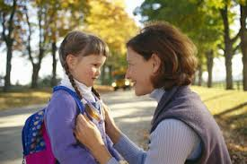
Важно помнить!
В самом начале, когда ребенок только начинает работать над составлением портфолио, без помощи родителей ему не обойтись. Но по мере того, как он взрослеет эту помощь надо сводить к минимуму. Старайтесь с самого начала построить работу ребенка таким образом, чтобы он сам прикладывал определенные усилия к формированию портфолио. В процессе работы неизбежно происходит процесс осмысления своих достижений, формирование личного отношения к полученным результатам и осознание своих возможностей.

